Slide 1
振动在空间的传播过程叫做波动。
波动是振动的传播过程；
振动是激发波动的波源。
机械波：
机械振动在弹性介质中的传播。
波动
电磁波：
交变电磁场在空间的传播。
两类波的不同之处
两类波的共同特征
机械波的传播需有传播振动的介质;
能量传播
反射
折射
干涉
衍射
电磁波的传播可不需介质；

Slide 2
一、机械波的形成
当弹性介质中的一部分发生振动时，由于介质各个部分之间的弹性力间的相互作用，振动就由近及远的传播出去。
（１）机械波实质上是介质中大量质元参与的集体振动。
（２）机械波产生的条件是：
1）波源； 2）弹性介质
波动是振动状态的传播，
不是介质的传播。
注意

Slide 3
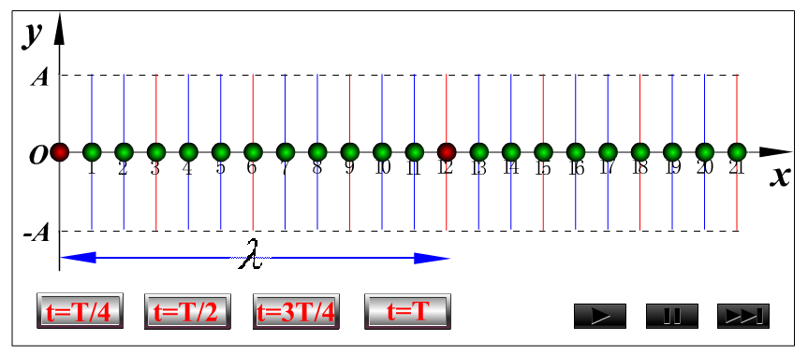
二 、横波与纵波
横波：质点振动方向与波的传播方向相垂直的波。
（仅在固体中传播 ）
特征：具有交替出现的波峰和波谷。

Slide 4
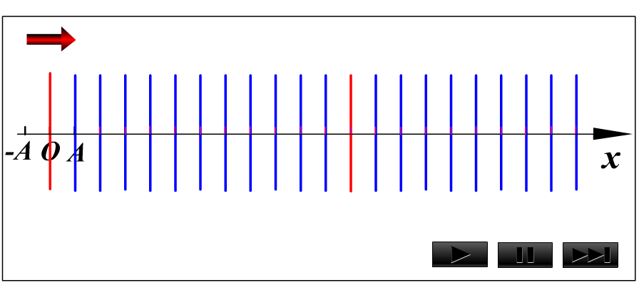
纵波：质点振动方向与波的传播方向互相平行的波。
（可在固体、液体和气体中传播）
特征：具有交替出现的密部和疏部。

Slide 5




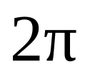
三 、波长\ 波的周期和频率\ 波速
y
A
O
−
A
波长 ：沿波的传播方向，两个相邻的、相位差为 的振动质点之间的距离，即一个完整波形的长度。

Slide 6

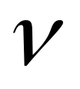
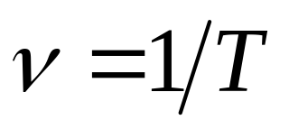

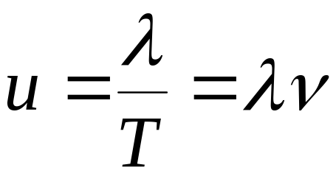
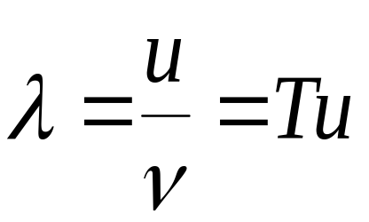
周期 ：波前进一个波长的距离所需要的时间.
频率 ：周期的倒数，即单位时间内波动所传播的完整波的数目.
波速 ：波动过程中，某一振动状态（即振动相位）单位时间内所传播的距离（相速）.
周期或频率只决定于波源的振动!
注意
波速只决定于媒质的性质！

Slide 7

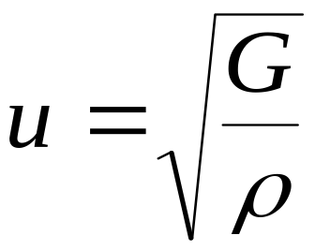
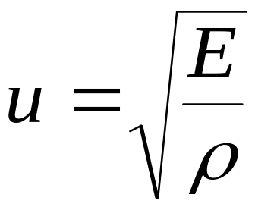
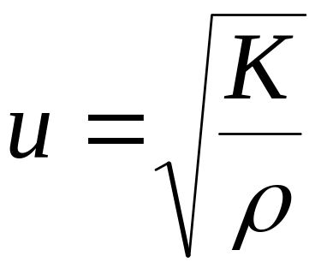
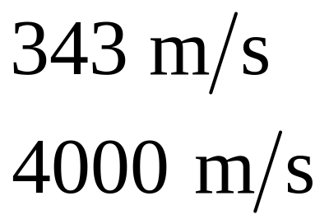
波速 与介质的性质有关， 为介质的密度。
切变模量
横 波
固体
弹性模量
纵 波
体积模量
液、气体
空气，常温
如声音的传播速度
左右，混凝土

Slide 8
四、 波线 波面 波前
波前
波面
*
波线
球 面 波
平 面 波

Slide 9
波线：沿波传播的方向画一些带箭头的线叫波线。
波面：波源在某一时刻的振动相位同时到达的各点所组成的面，称为波面，又称为同相面。
波面有许多个，最前面的那个波面称为波前。
平面波
球面波
波线
波线
波前
波面
波前
平面波球面波在各向同性均匀介质中，波线与波面垂直

